Slide 1

Акселератор
АгроТехноУнивер. Осень 2023
М-зона
Наставник: Сивкова Татьяна Николаевна

Slide 2
Пользователь и его проблема
Пользователем нашей зоны отдыха может стать абсолютно любой человек современности. М-зона подойдет для людей, которые желают качественно и полноценно восстановить свои силы, насладиться природой и ощутить на себе необычные свойства данной местности.
Проблема пользователя:
1. Активный и интересный отдых зачастую обходится дорого в финансовом плане (затраты на перелет, бронирование отелей, трансфер, временные затраты на получение загранпаспорта);
2. Политическая ситуация в мире;
3. Относительно небольшое количество мест для отдыха в России за небольшие деньги;

Slide 3
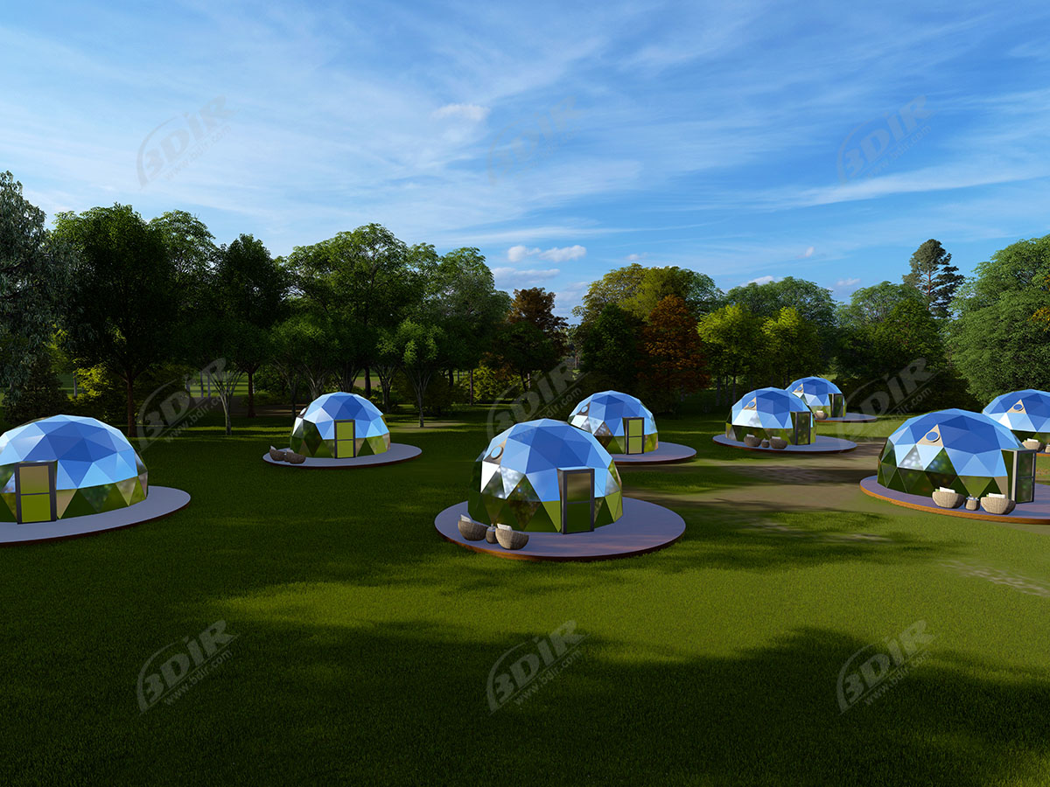
Решение
Мы предлагаем создать особую зону отдыха - глэмпинг. Этот вид отдыха сочетает в себе комфорт, так необходимый современному человеку, а также красоту и величие природы, которые так редко теперь сопровождают жителей городов.
М-зона будет являться безопасным уголком, как для любителей спокойного отдыха, так и для истинных активистов.

Slide 4
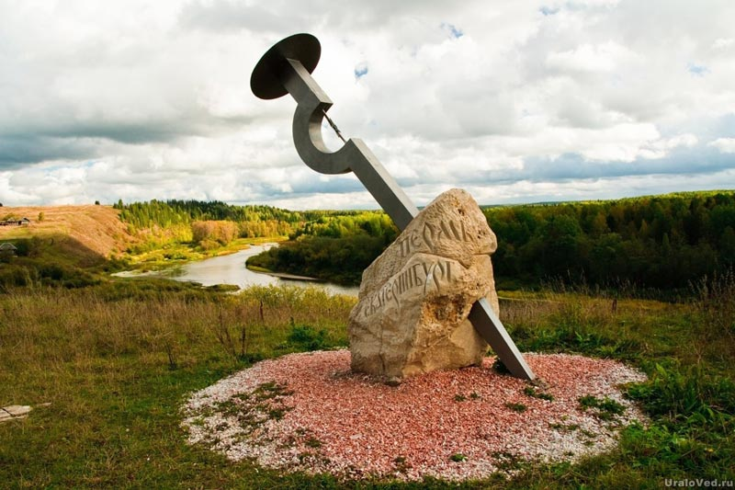
Аналоги решения
В отличие от других баз отдыха, наша зона будет оснащена:
1.Геокуполами с теплым стеклом;
2.Зоной с телескопами;
3.Уютным кафетерием;
Особенные экскурсии по основным достопримечательностям местности с обсуждением интересных исторических фактов, а также поиски инопланетной жизни в аномальной зоне;

Slide 5
Заинтересованные стороны
Широкое окружение
Широкое окружение – спонсоры, клиент, поставщик
Эксплуатационный сектор – оператор по ремонту, поддержка операторов.
Организационный сектор – спонсор, эксперт, менеджер.
Разработчик – команда реализации
Эксплуатационный сектор
Организационный
сектор
Разработчик

Slide 6
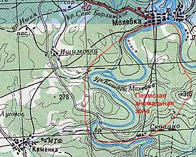
Ключевые выводы из исследования
1.Зона для отдыха с возможностью проживания и наблюдением за звездным небом и экосистемой
2. Нашими посетителями будут люди интересующиеся аномальными явлениями, астрономией и активным отдыхом.
3. Мы руководствуемся своими личными предпочтениями, нашим доходом иинтерсами людей.
4. Территориально располагается в России на границе Свердловской области и Пермского края, на левом берегу реки Сылва.

Slide 7
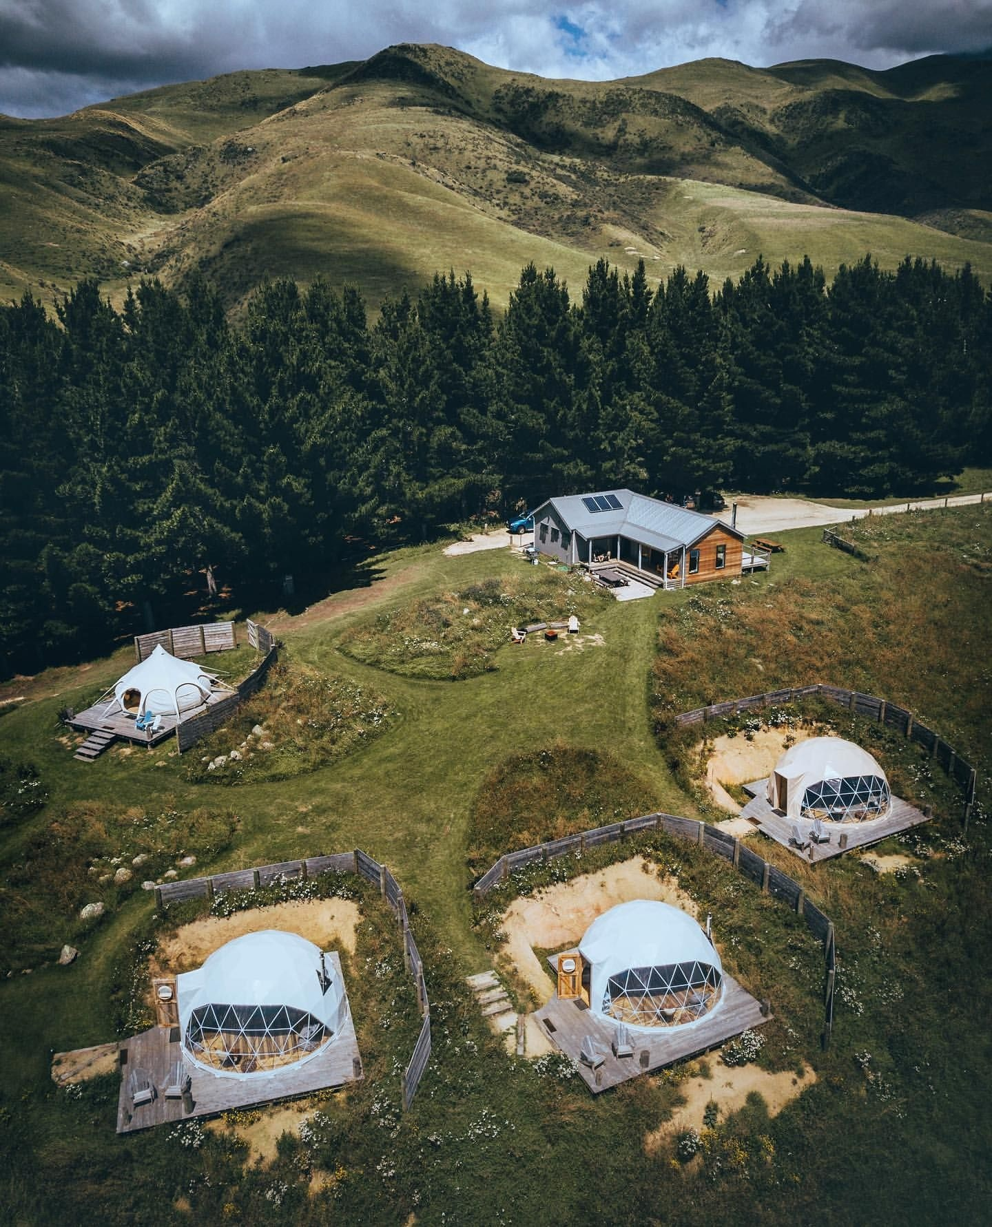
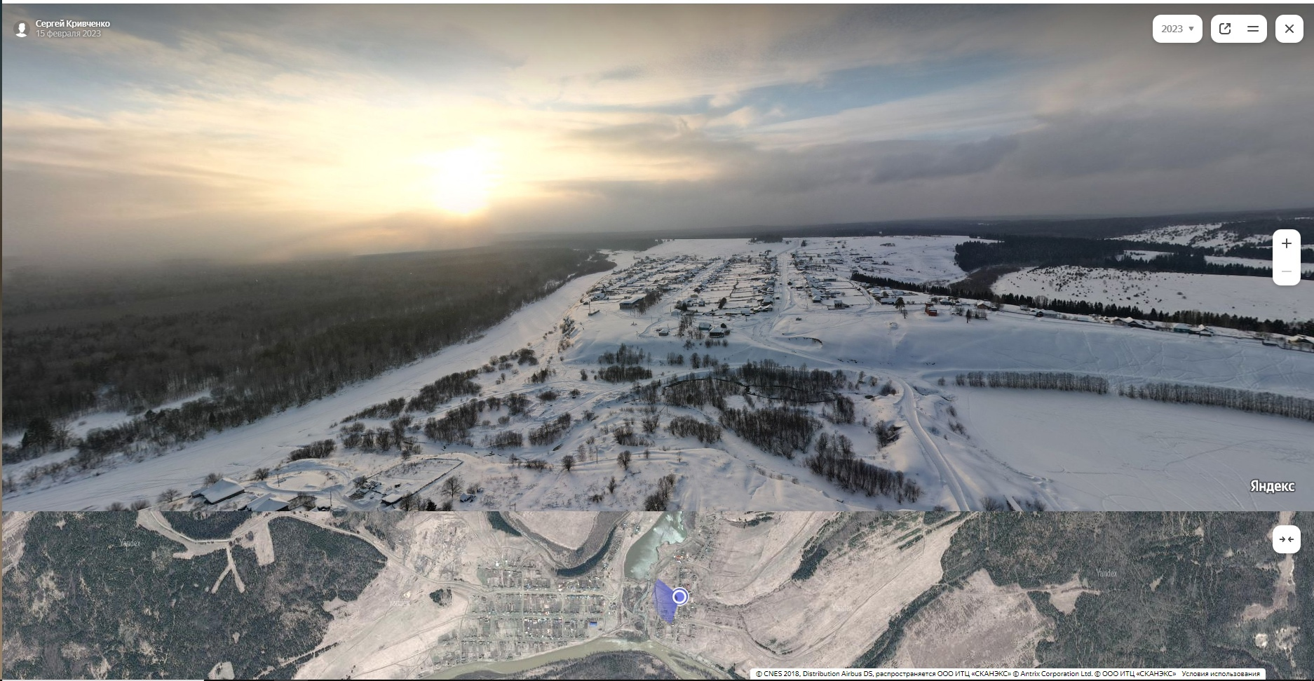
Результаты исследования: Прототип разработки

Slide 8
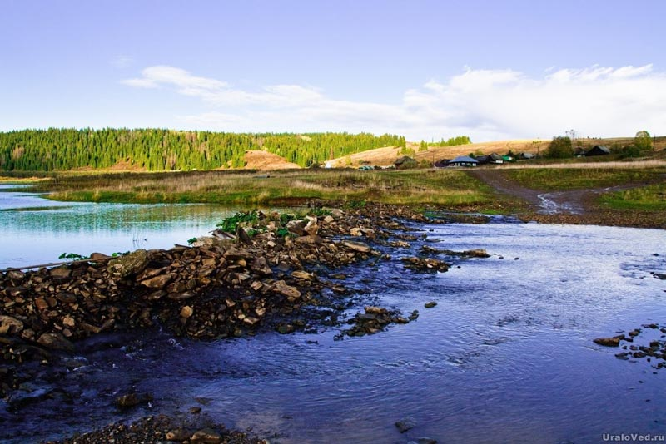
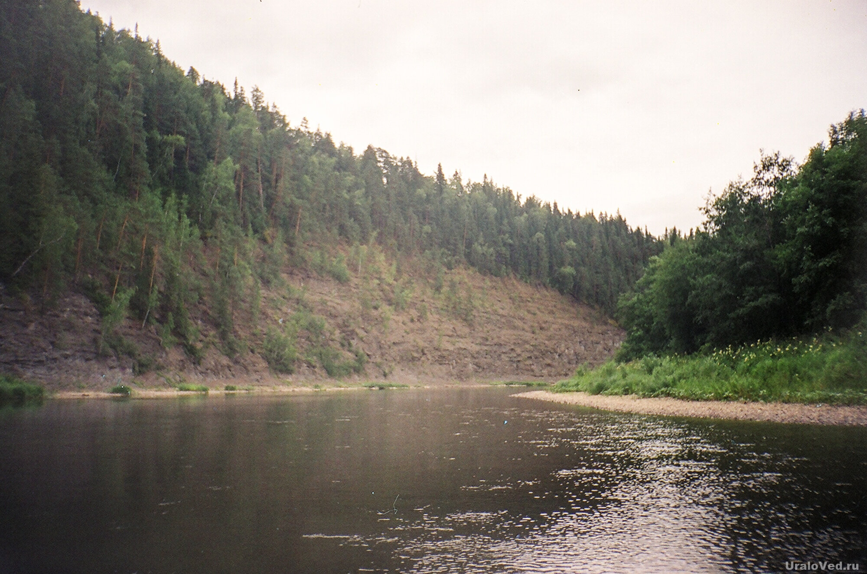
Результаты исследования

Slide 9
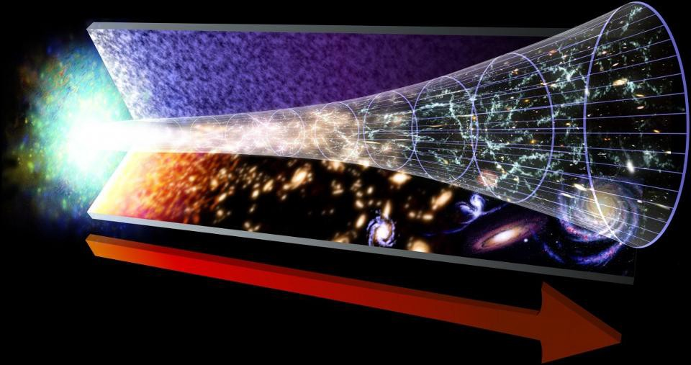
Откройте для себя новые явления и впечатления
По утверждениям уфологов, в зоне наблюдаются следующие явления:
разного рода неопознанные летающие объекты (НЛО),
светящиеся шары и подобные им тела, выстраивающиеся в правильные геометрические фигуры,
отражённый свет от разного рода фигур (в том числе человекоподобных) и объектов при использовании фотовспышки в ночное время,
изменение хода времени,
изменение заряда батареек и аккумуляторов фотоаппаратов и других электронных устройств,
звуковые миражи,
телепатические и визуальные контакты с «представителями внеземных цивилизаций»,
изменение направления течения реки Сылвы,
левитация различных предметов.

Slide 10
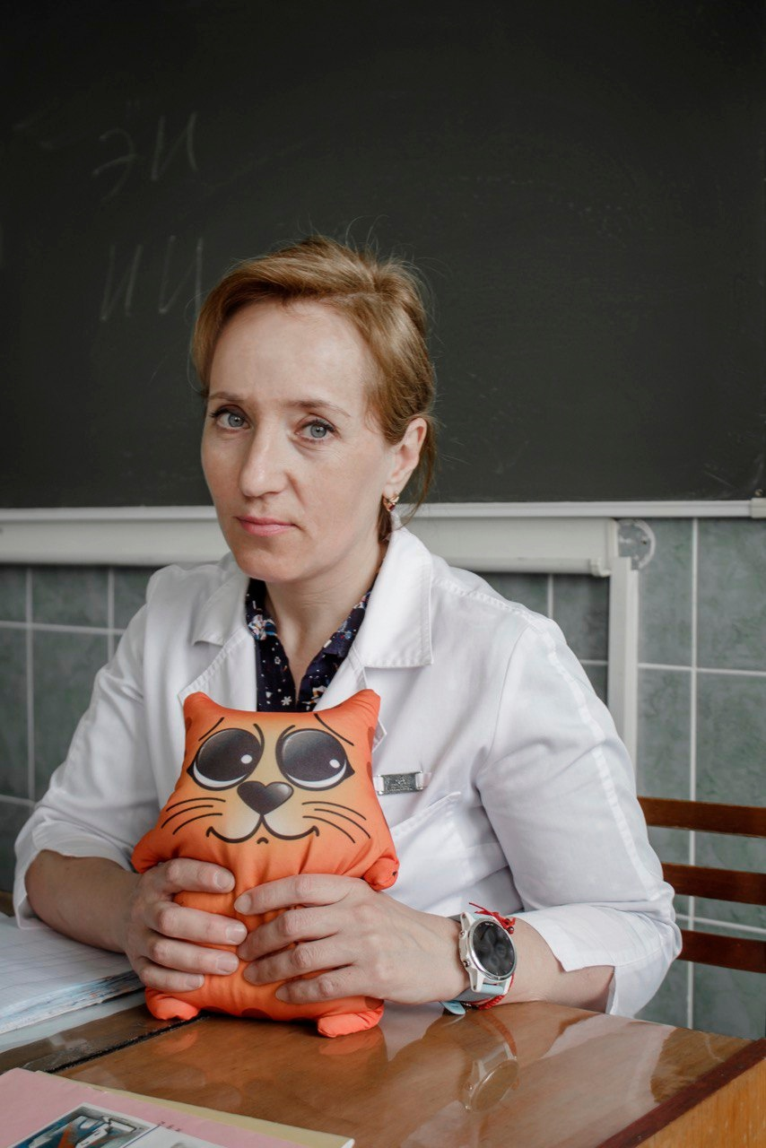
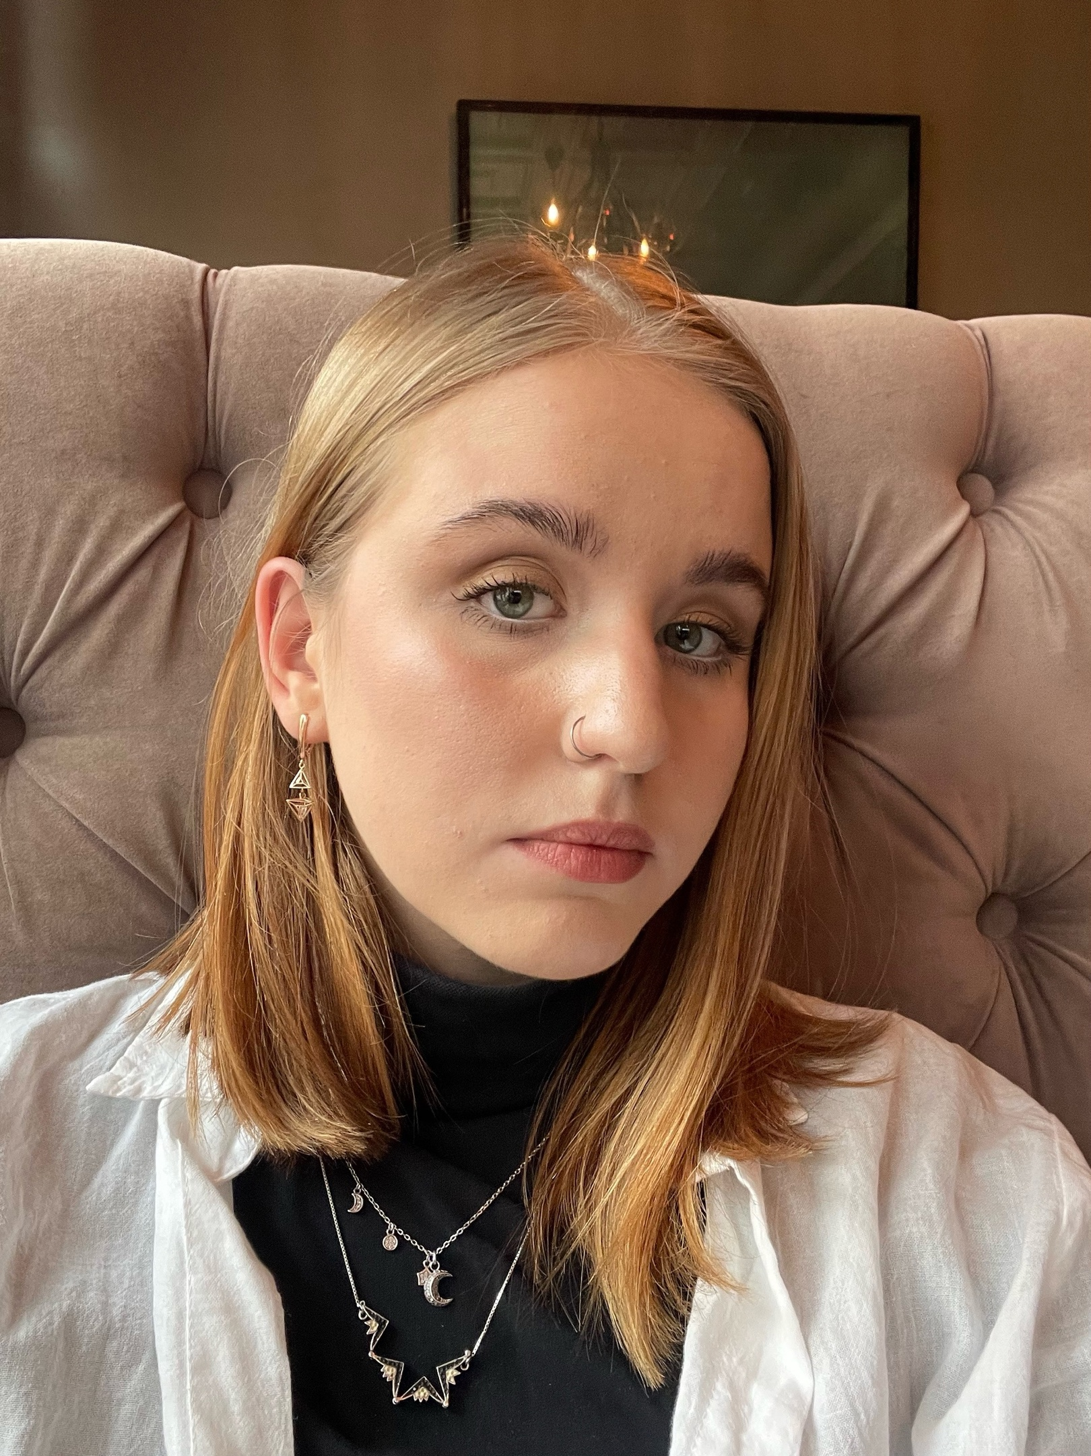
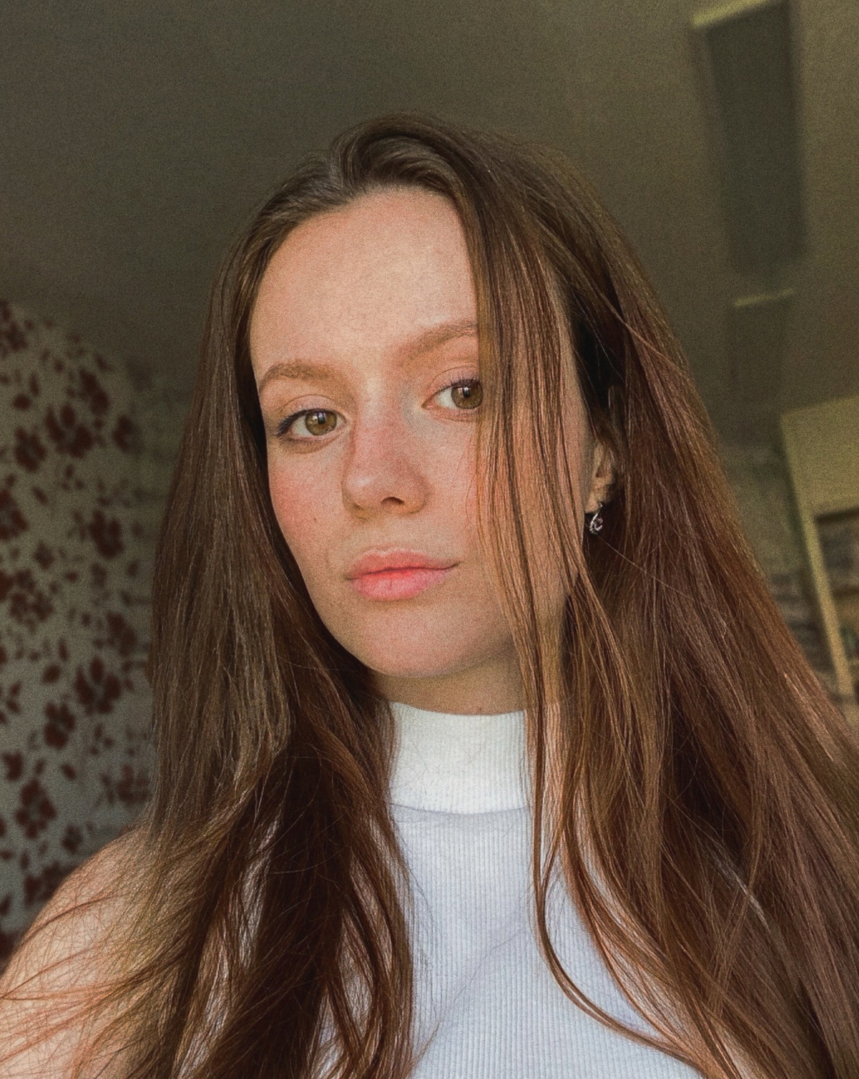
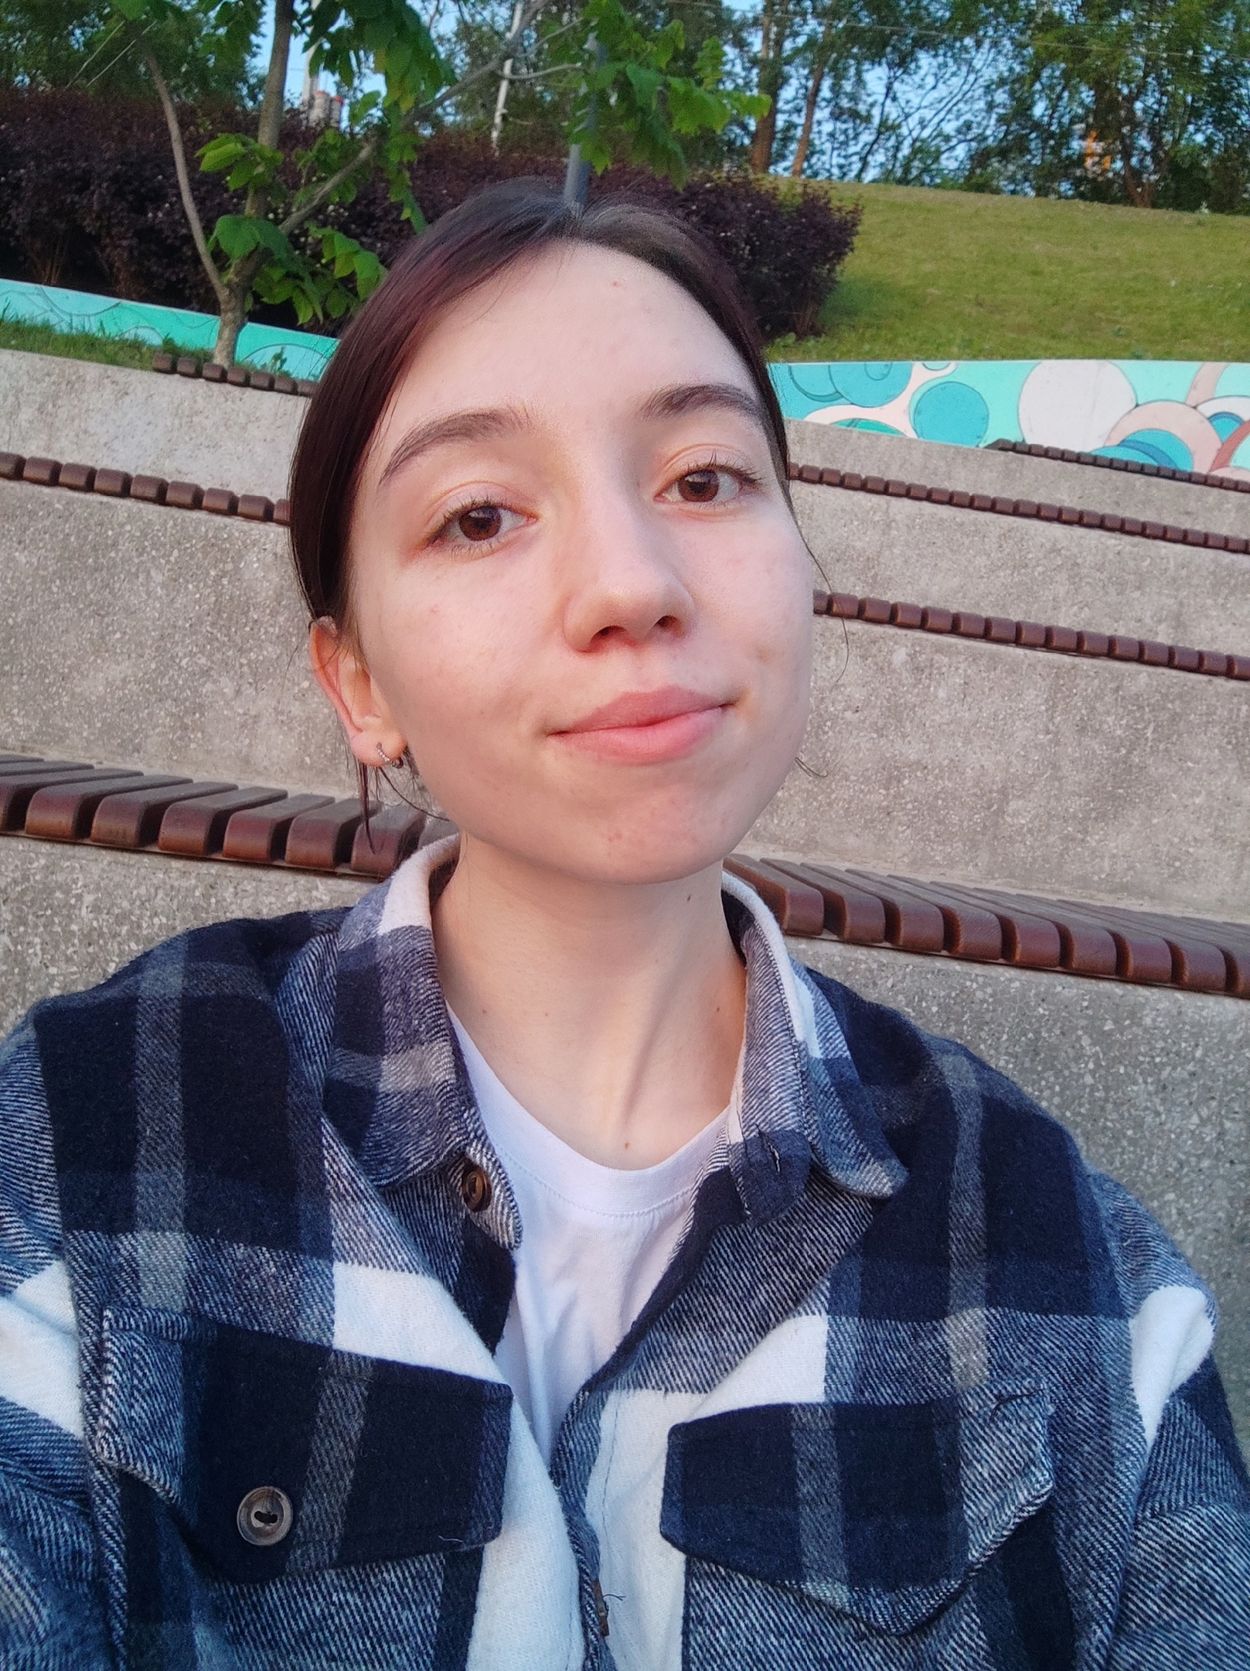
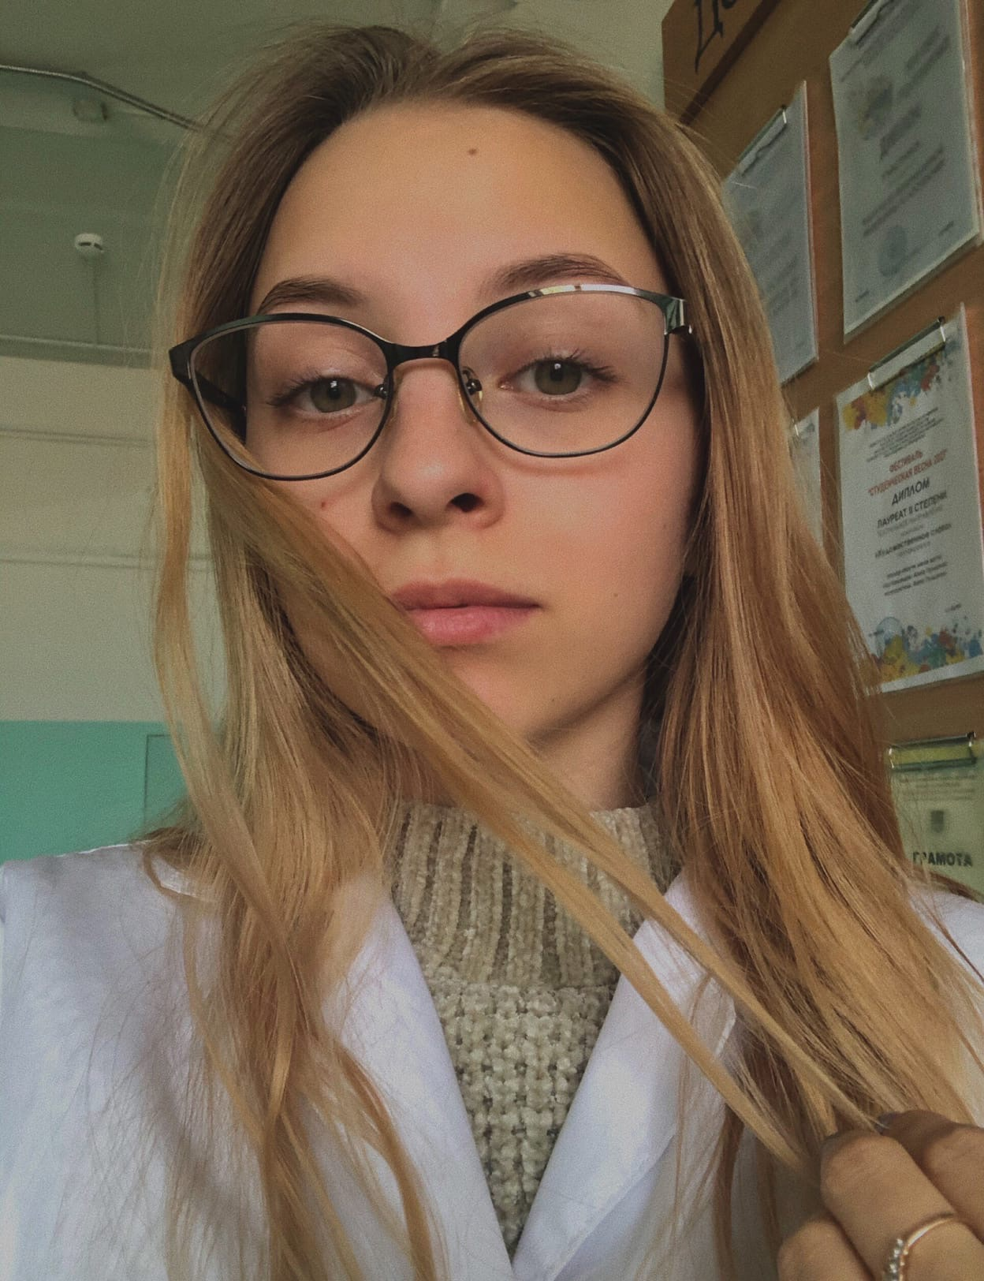
Команда
Сорокина Татьяна
Юрьевна
Белобородова Христина
Игоревна
Ровенская Виоллета
Владимировна
Деманова Карина
Эдуардовна
Сивкова Татьяна
Николаевна

